Slide 1
Формирование единого Всероссийского перечня (реестра) школьных спортивных клубов
Министерство просвещения Российской Федерации
ФГБУ «ФЕДЕРАЛЬНЫЙ ЦЕНТР ОРГАНИЗАЦИОННО-МЕТОДИЧЕСКОГО ОБЕСПЕЧЕНИЯ ФИЗИЧЕСКОГО ВОСПИТАНИЯ»

Slide 2
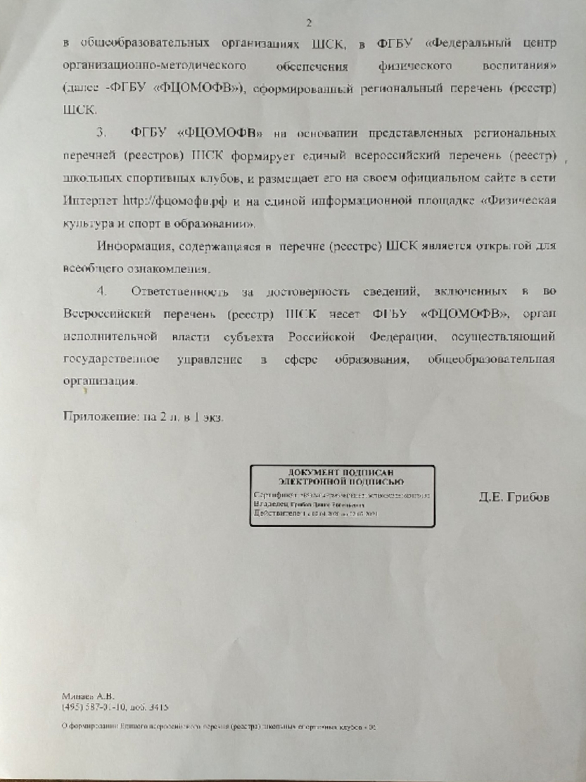

Slide 3
Порядок заполнения таблицы «Сведения о ШСК (Региональный реестр (перечень)),
включаемые во Всероссийский реестр (перечень) ШСК»
№ п/п | Федеральный округ | Субъект РФ | Полное наименование образовательной организации (по Уставу) | Сведения об образовательной организации | Школьный спортивный клуб |  | Полное наименование ШСК | Дата, № приказа, протокола о создании ШСК | Активная ссылка на страницу (вкладку) официального сайта организации «ШСК» в сети Интернет
 |  |  |  |  | В качестве структурного подразделения образовательной организации | В качестве общественного объединения не являющегося юридическим лицом
1 | 2 | 3 | 4 | 5 | 6 | 7 | 8 | 9 | 10

Slide 4
Федеральным координатором и ответственным исполнителем формирования и наполнения Единого Всероссийского перечня (реестра) ШСК является федеральное государственное бюджетное учреждение «Федеральный центр организационно-методического обеспечения физического воспитания»

Slide 5
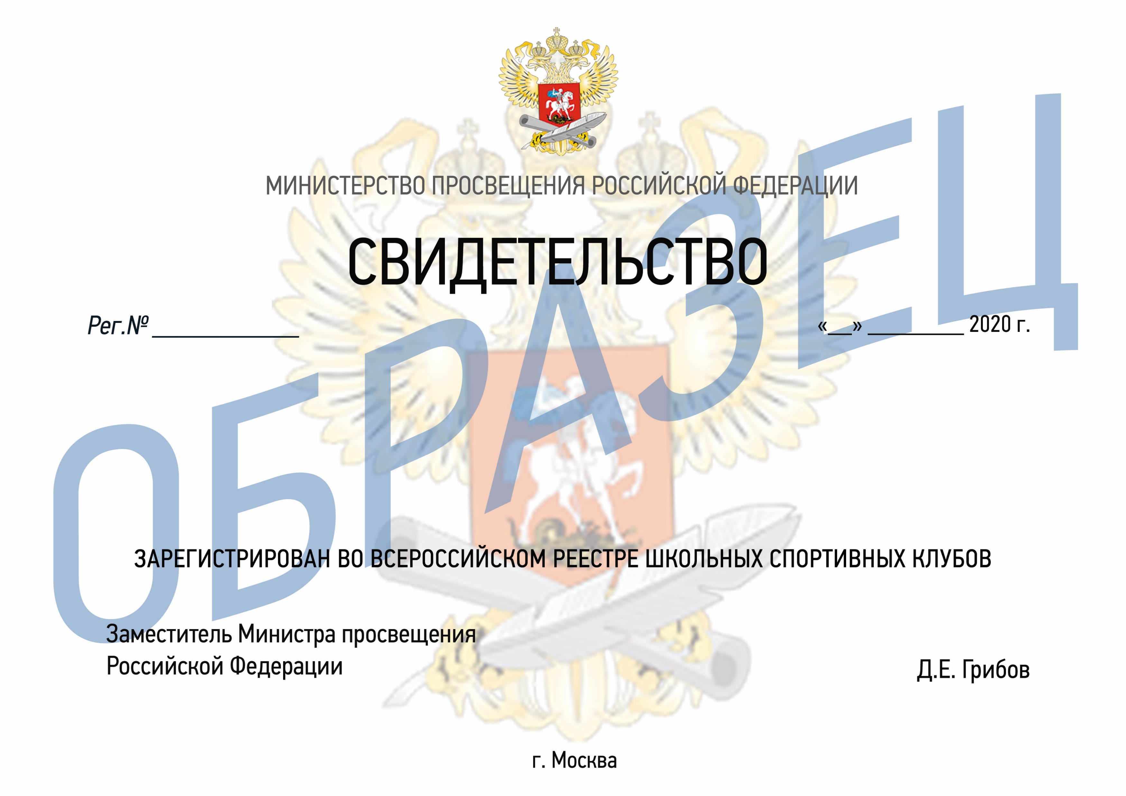
Свидетельство о регистрации ШСК в Едином
Всероссийском перечне (реестре) ШСК

Slide 6
Фцомофв.рф INFO@fcomofv.ru fcomofv@mail.ru

